Slide 1
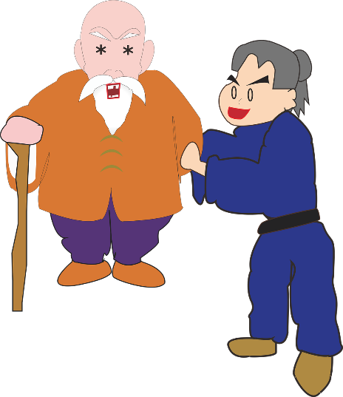
Saying ‘nothing’ and ‘no one’
grammaire
To say nothing, we use ne … rien. The verb in short form goes in between the two parts of ne … rien.
Elle ne fait rien.
She does nothing./She doesn’t do anything.
Le chien ne veut rien manger.
The dog wants to eat nothing./
The dog doesn’t want to eat anything.
To say no one, we use ne … personne. It works the same way in single-verb structures.
Je n’aide personne.
I help no one./I don’t help anyone.
In two-verb structures, personne goes to the end.
Nous n’allons dessiner personne.
We are going to draw no one./
We aren’t going to draw anyone.
Notes:
Timing: 2 minutes
Aim: Introduce negation with ne…rien and ne…personne
Procedure:
Click to reveal explanations and examples.
Ensure understanding.

Slide 2
Une nouvelle vie
Jean parle de sa nouvelle vie en France.
Écoute et complète les phrases.
écouter
Q | verbe | A | B | R
 | Je ne mange | rien le matin | le matin
 | Je nage | rien tous les jours | tous les jours
 | Je ne connais | personne dans cette école | dans cette école
 | Je rencontre | personne à la piscine | des gens à la piscine
 | Je dessine | rien dans le parc | les oiseaux dans le parc
1
eat
1
2
swim
2
3
know
3
4
meet
4
5
draw
5
Notes:
Foundation version
Slide 1 of 2
Timing: 12 minutes
Aim: Aural recognition of negation with ne…rien and ne…personne
Procedure:
Click the buttons on the left to play the audio.
Students listen and choose the correct option according to whether they hear ne. The verb is provided in English to support Foundation students.
Click to reveal answers.
Click the buttons on the right to listen to the full audio.
Transcript:
Je ne mange [rien le matin].
Je nage [tous les jours].
Je ne connais [personne dans cette école].
Je rencontre [des gens à la piscine].
Je dessine [les oiseaux dans le parc].

Slide 3
Une nouvelle vie
Jean parle de sa nouvelle vie en France.
Écoute et complète les phrases.
écouter
Q | verbe | A | B | R
 | Les magasins ne vendent | rien ici | beaucoup de vêtements
 | Je ne regrette | rien | mon voyage
 | J’abandonne | rien | ma vie au Canada
 | Je n’interromps | personne au collège | les professeurs au collège
 | Je produis | rien pour les réseaux sociaux | de petits films pour les réseaux sociaux
6
sell
6
7
7
regret
8
give up
8
9
interrupt
9
10
produce
10
Notes:
Foundation version
Slide 2 of 2
Transcript:
Les magasins ne vendent [rien ici].
Je ne regrette [rien].
J’abandonne [ma vie au Canada].
Je n’interromps [personne au collège].
Je produis [de petits films pour les réseaux sociaux].

Slide 4
Une nouvelle vie
Jean parle de sa nouvelle vie en France. Écoute et complète les phrases.
écouter
Q | verbe | A | B | R
 | Je ne mange | rien le matin | le matin
 | Je nage | rien tous les jours | tous les jours
 | Je ne connais | personne dans cette école | dans cette école
 | Je rencontre | personne à la piscine | des gens à la piscine
 | Je dessine | rien dans le parc | les oiseaux dans le parc
1
eat
1
2
swim
2
3
know
3
4
4
meet
5
draw
5
Notes:
Higher version – contains some H only vocabulary
Slide 1 of 2
Timing: 12 minutes
Aim: Aural recognition of negation with ne…rien and ne…personne.
Procedure:
Click the buttons on the left to play the audio.
Students listen and choose the correct option according to whether they hear ne. Click to reveal answers.
Students listen again and note the verb in English.
Click to reveal the English.
Click the buttons on the right to listen to the full audio.
Transcript:
Je ne mange [rien le matin].
Je nage [tous les jours].
Je ne connais [personne dans cette école].
Je rencontre [des gens à la piscine].
Je dessine [les oiseaux dans le parc].

Slide 5
Une nouvelle vie
Jean parle de sa nouvelle vie en France. Écoute et complète les phrases.
écouter
Q | verbe | A | B | R
 | Les magasins ne vendent | rien ici | beaucoup de vêtements
 | Je ne regrette | rien | mon voyage
 | J’abandonne | rien | ma vie au Canada
 | Je n’interromps | personne au collège | les professeurs au collège
 | Je produis | rien pour les réseaux sociaux | de petits films pour les réseaux sociaux
6
sell
6
7
regret
7
8
give up
8
9
interrupt
9
10
produce
10
Notes:
Higher version – contains some H only vocabulary
Slide 2 of 2

Slide 6
La famille de Jean
écrire
Jean décrit la vie de ses grands-parents pour un journal canadien.
Le journaliste prend des notes en anglais.
Traduis ses notes en français.
1. Il n’envoie jamais d’e-mails.
1. He never sends any e-mails.
2. He doesn’t speak to anyone on the phone.
3. She doesn’t write anything on Facebook.
4. He doesn’t share any photos on Instagram.
5. They read nothing on the internet.
6. They don’t buy anything from Amazon.
7. She reads the text messages, but she doesn’t send them. (H)
8. I send hundreds of photos, but they never look at them. (H)
2. Il ne parle à personne au téléphone.
3. Elle n’écrit rien sur Facebook.
4. Il ne partage pas de photos sur Instagram.
5. Ils ne lisent rien sur internet.
6. Ils n’achètent rien d’Amazon.
7. Elle lit les textos, mais elle ne les envoie pas.
8. J’envoie des centaines de photos, mais ils ne les regarde jamais.
Notes:
Timing: 12 minutes
Aim: Written production of new and revisited vocabulary in the context of revisited grammar.
Procedure:
Students translate the sentences into French.
Sentences 7-8 contain Higher vocabulary, so they can be omitted by Foundation students, or they could attempt them with the Higher vocabulary glossed on the whiteboard or on a sheet, although they would need extra support with the use of the plural direct object pronoun les.
Click to reveal answers.

